Slide 1
兒童新樂園一日遊
王靖幃

Slide 2
8:40起床
9:05開始遊玩
幸福碰碰車
叢林吼吼樹屋
魔法星際飛車
11:25吃午餐
尋寶船
巡弋飛椅
轉轉咖啡杯
星空小飛碟
13:15買東西
14:20回家

Slide 3
票價
票種 | 門票【適用紙本五倍券及數位五倍券】 |  |  | 園區自營遊樂設施 （每項每次） | 委外小型遊樂設施 （每項每次） | 小小水樂園 (夏季開放) （每次）
 | 全票 | 優待票 (5折) | 團體票 (7折)
票價 (元，含稅) | 30 | 15 | 30人 以上 | 30 (7項) | 50-80 | 50
 |  |  |  | 20 (8項)

Slide 4

宇宙迴旋
以八大行星繞行太陽旋轉為主題的輻射飛椅，座椅以各行星彩繪為造型，旋轉時之離心力，如置身於銀河中神祕氛圍!

Slide 5
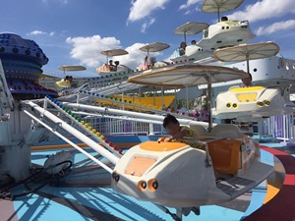
星空小飛碟
以飛行機具造型為主題，各座艙可自行操作起伏，猶如飛行機追逐於星空中，外表彩繪有濃濃義大利風味。

Slide 6

魔法星際飛車
以科幻造型的雲霄飛車，迴旋於軌道上體驗刺激的速度感。

Slide 7
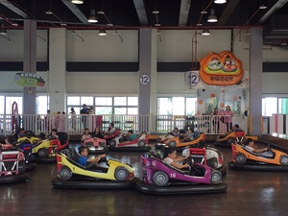
幸福碰碰車
以繽紛彩繪的跑車為主題，讓小朋友駕駛最酷、最炫的跑車，奔馳與追逐。

Slide 8




Slide 9
資料來源
兒童新樂園https://www.tcap.taipei/cp.aspx?n=57F1A46B66881160&s=40099B55372ED816

